Slide 1
BEREDSKAP FÖR KRISER OCH KRIG
Foto: Pavel Koubek
Notes:
I Sverige finns det inte en särskild krisorganisation som tar över hanteringen när en samhällsstörning inträffar. Alla som berörs av händelsen och kan bidra till att hantera konsekvenserna ansvarar och bidrar utifrån sitt ansvarsområde. Detta förväntas även av företag och privatpersoner. Det är grunden för svensk krisberedskap.
Krisberedskap handlar om att minska sårbarheten i samhället och att utveckla förmågan att hantera krissituationer. Den bygger på att samhällets ordinarie, dagliga verksamheter förebygger och hanterar händelser.
Med civilt försvar avses den civila verksamhet som myndigheter, kommuner, regioner, enskilds, företag, frivilliga försvarsorganisationer och det civila samhället med flera vidtar för att förbereda Sverige för krig.
För att använda samhällets samlade resurser så effektivt som möjligt behöver befintliga aktörsgemensamma processer för samordning, planering och förberedelser inom krisberedskapen och civilt försvar förstärkas och struktureras.
Den ömsesidigt förstärkande effekten av de åtgärder som vidtas inom det civila försvaret och krisberedskapen samordnas och inordnas därför under termen civil beredskap.

Slide 2
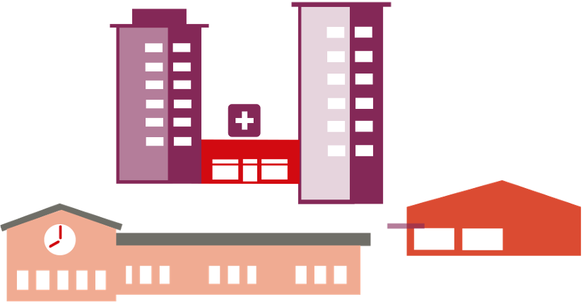
VAD SKA VI SKYDDA?
Civil beredskap - krisberedskap och civilt försvar
Människors liv och hälsa
Samhällets funktionalitet
Demokrati, rättssäkerhet och mänskliga fri- och rättigheter
Miljö och ekonomiska värden
Nationell suveränitet
Notes:
Det skyddsvärda i samhället
Vi måste vara förberedda på och kunna hantera alla slags samhällsstörningar som riskerar att skada oss, direkt eller indirekt.
Samhällets aktörer behöver förbereda sig för olika typer av händelser. Även händelser som kan verka otänkbara behöver en plan.
Anledningen är att det finns grundläggande värden som vi vill skydda. Vi kallar dem samhällets skyddsvärden
Skyddsvärden är de värden vi ytterst ska hjälpas åt att skydda.
De värden som ska skyddas kopplar till mål formulerade av riksdag och regering. I grunden är alla värden likvärdiga och ska inte ställas mot varandra.
Men beroende på samhällsstörningens art och omfattning kan skyddsvärdena behöva vägas mot varandra och prioriteras på olika sätt.
Det är:
Människors liv och hälsa
Samhällets funktionalitet
Demokrati, rättssäkerhet och mänskliga fri- och rättigheter
Miljö och ekonomiska värden
Nationell suveränitet.
Vi har alla ett ansvar, en skyldighet, att se till att vi på ett effektivt sätt samverkar för att skydda samhällets värden.
Människors liv och hälsa
Människors liv och fysiska och psykiska hälsa är viktiga värden att skydda i samhället. Det gäller alla människor som har Sverige som hemvist eller uppehåller sig i Sverige samt svenska medborgare som befinner sig utomlands.
Därför behöver samhället ha förutsättningar att skydda människor. Vi behöver också ha tänkt på hur människor indirekt kan komma till skada vid olika händelser.
Samhällets funktionalitet
För att kunna upprätthålla samhällets funktionalitet i alla lägen är vissa verksamheter viktigare än andra - de är samhällsviktiga. Det kan handla om verksamheter som till exempel säkerställer vår tillgång till el, dricksvatten, livsmedel, transporter och sjukvård. Vårt samhälle är komplext och många verksamheter är beroende av varandra och påverkas vid samhällsstörningar. Det kan få stora konsekvenser för individ och samhälle.
Miljö och ekonomiska värden
I samhället finns ekonomiska värden i form av privat och offentlig egendom samt värdet av produktion av varor och tjänster. Dessa måste värnas för att samhället ska fungera. Vi är även beroende av att skydda vår miljö. Utan vatten, mark, luft, biologisk mångfald och värdefull natur- och kulturmiljö kan vi inte existera.
Nationell suveränitet
Nationell suveränitet innebär att vi bestämmer över vårt eget land och de politiska beslutsprocesserna. Det betyder också att vi kan säkra Sveriges behov av nödvändiga resurser som till exempel mat, vatten och el. Utan nationell suveränitet kan vi inte skydda övriga värden, så detta skyddsvärde kan ses som en förutsättning för att garantera de andra.
Demokrati, rättssäkerhet och mänskliga fri- och rättigheter
Dessa värden är grundläggande för att människor i ett samhälle ska kunna leva i frihet och bestämma över sina liv. Det handlar om rätten att få uttrycka sina åsikter, uttrycka kärlek till vem en vill och skyddas från brott och övergrepp. I detta skyddsvärde ingår även förtroendet för samhällets institutioner, det politiska beslutsfattandet och att samhället ska motarbeta korruption och rättsövergrepp.
Källa: MSBs övergripande inriktning för samhällsskydd och beredskap, MSB publikation 708. https://www.msb.se/sv/Om-MSB/Inriktning-samhallsskydd-och-beredskap/

Slide 3
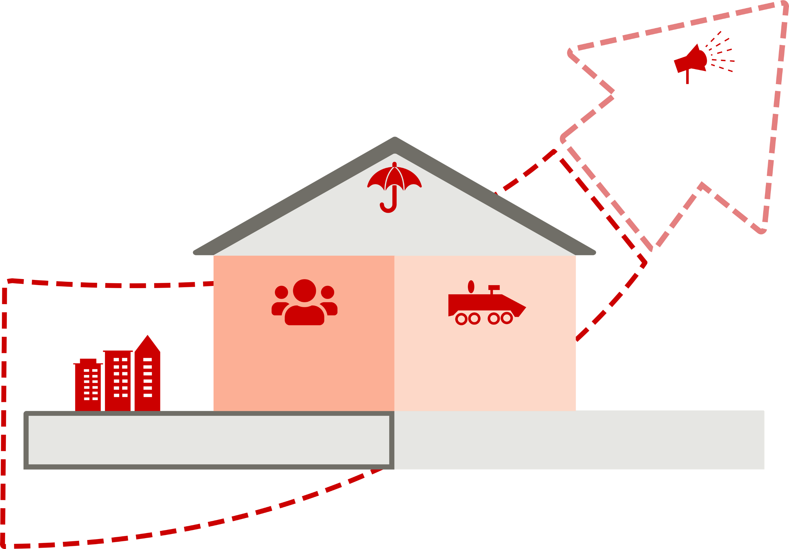
HUR HÄNGER KRISBEREDSKAP, CIVILT FÖRSVAR OCH TOTALFÖRSVAR IHOP?
Civil beredskap - krisberedskap och civilt försvar
Höjd beredskap
Totalförsvar
Krisberedskap
Civilt försvar
Militärt försvar
Civil beredskap
Notes:
Krisberedskap och totalförsvar utgår delvis från olika lagstiftning och mål, men handlar i praktiken om att samma typ av verksamhet ska bedrivas av samma aktörer och med samma resurser.
Samhällets krisberedskap handlar om förmågan att förebygga och hantera alla slags svåra samhällsstörningar. Vissa myndigheter har ett särskilt ansvar i planering och hantering, men alla verksamheter och individer har ett ansvar för att bygga upp motståndskraften.
Totalförsvaret består av det civila försvaret och det militära försvaret och totalförsvarets uppgift är att förbereda Sverige för höjd beredskap och krig. Vid högsta beredskap är totalförsvar all verksamhet som då bedrivs.
Totalförsvar
Totalförsvar är verksamhet som behövs för att förbereda Sverige för krig. Under högsta beredskap är totalförsvar all verksamhet som då ska bedrivas.
Totalförsvaret består av det militära försvaret och det civila försvaret. Det övergripande målet för totalförsvaret ska vara att ha förmåga att försvara Sverige mot väpnat angrepp och värna vår säkerhet, frihet, självständighet och handlingsfrihet. Verksamhet inom totalförsvaret ska kunna bedrivas enskilt och tillsammans med andra, inom och utom landet.
Totalförsvar består av militär verksamhet (militärt försvar) och civil verksamhet (civilt försvar). Det civila och militära försvaret är ömsesidigt förstärkande. I fredstid utgörs totalförsvarets verksamhet av beredskapsplanering och förmågehöjande åtgärder,
inklusive säkerhetsskyddsåtgärder.
På uppdrag av regeringen har Försvarsmakten och MSB utarbetat en handlingsplan för att ytterligare stärka förmågan inom totalförsvaret: Handlingskraft
MER OM DELARNA I BILDEN
Krisberedskap
Innebär samhällets samlade förmåga att förebygga och hantera samhällsstörningar.
Höjd beredskap
När Sverige är i krigsfara, eller om det råder svåra förhållanden som beror på att det är krig, utanför landets gränser, kan regeringen besluta om skärpt
eller höjd beredskap. Om det råder krig, innebär det högsta beredskap. Under höjd beredskap är regeringens belägenheter och mandat utvidgade och Regeringsformen ger möjligheter till utökade befogenheter för enskilda myndigheter.
Det civila försvaret
Med civilt försvar avses den civila verksamhet som myndigheter, kommuner, regioner, enskilds, företag, frivilliga försvarsorganisationer och det civila samhället med flera vidtar för att förbereda Sverige för krig.
Varje aktör måste kunna hålla igång sin verksamhet även vid händelser som exempelvis sabotage, it-attacker eller strömavbrott. Varje aktör måste tillsammans med andra se till helheten och bidra att samhället fungerar både i fred och vid höjd beredskap.
Det civila försvaret omfattar hela samhället, där många aktörer måste samverka och arbeta utifrån målet för det civila försvaret. Att skapa ett starkt civilt försvar är därför en process som kommer att behöva fortgå under många år framåt.
Målet för det civila försvaret är att:
värna civilbefolkningen
säkerställa de viktigaste samhällsfunktionerna
upprätthålla en nödvändig försörjning
bidra till det militära försvarets förmåga vid väpnat angrepp eller krig i vår omvärld
upprätthålla samhällets motståndskraft mot externa påtryckningar och bidra till att stärka försvarsviljan
bidra till att stärka samhällets förmåga att förebygga och hantera svåra påfrestningar på samhället i fred
med tillgängliga resurser bidra till förmågan att delta i internationella fredsfrämjande och humanitära insatser.
Civil beredskap
För att använda samhällets samlade resurser så effektivt som möjligt behöver befintliga aktörsgemensamma processer för samordning, planering och förberedelser inom krisberedskapen och civilt försvar förstärkas och struktureras.
Den ömsesidigt förstärkande effekten av de åtgärder som vidtas inom det civila försvaret och krisberedskapen samordnas och inordnas därför under termen civil beredskap.
Civil beredskap dimensioneras av de krav som ställs av det väpnade angreppet men omfattar hela hotskalan. Det betyder att civil beredskap ska kunna möta alla former av samhällsstörningar och den förmågan byggs genom beredskapshöjande åtgärder, såväl förebyggande som förberedande.
Det militära försvaret
Med militärt försvar avses den verksamhet som bedrivs av Försvarsmakten med stöd av
försvarsmyndigheter, delar av de frivilliga försvarsorganisationerna, delar av försvarsindustrin samt eventuella internationella samarbetspartners.
Under det kalla kriget bestod det svenska försvaret av cirka 850 000 personer. Idag är Försvarsmakten betydligt mindre. Det militära försvaret är beroende av ett starkt och fungerande civilt försvar för att kunna försvara Sverige.
En bakgrund om utvecklingen av totalförsvaret
Efter kalla krigets slut i början av 1990-talet fattades en rad försvarspolitiska beslut som innebar en avveckling av totalförsvaret. De civila aktörerna fortsatte att arbeta med beredskap, men arbetet ändrade inriktning från krig till fredstida kriser. Erfarenheterna från stora samhällsstörningar som stormar och skogsbränder har bidragit till att utveckla krisberedskapen. Försvarsmaktens fokus har under många år varit att delta i internationella insatser. Planeringen för det nya totalförsvaret kan inte ta vid där det gamla lades ner, men det finns mycket att lära av det totalförsvar som Sverige hade under den senare delen av 1900-talet.

Slide 4
MÅLET FÖR DET CIVILA FÖRSVARET
Civil beredskap - krisberedskap och civilt försvar
värna civilbefolkningen
säkerställa de viktigaste samhällsfunktionerna
upprätthålla en nödvändig försörjning
bidra till det militära försvarets förmåga vid väpnat angrepp eller krig i vår omvärld
upprätthålla samhällets motståndskraft mot externa påtryckningar och bidra till att stärka försvarsviljan
bidra till att stärka samhällets förmåga att förebygga och hantera svåra påfrestningar på samhället i fred
med tillgängliga resurser bidra till förmågan att delta i internationella fredsfrämjande och humanitära insatser
Notes:
Det civila försvaret
Med civilt försvar avses den civila verksamhet som myndigheter, kommuner, regioner, enskilds, företag, frivilliga försvarsorganisationer och det civila samhället med flera vidtar för att förbereda Sverige för krig.
Varje aktör måste kunna hålla igång sin verksamhet även vid händelser som exempelvis sabotage, it-attacker eller strömavbrott. Varje aktör måste tillsammans med andra se till helheten och bidra att samhället fungerar både i fred och vid höjd beredskap.
Det civila försvaret omfattar hela samhället, där många aktörer måste samverka och arbeta utifrån målet för det civila försvaret. Att skapa ett starkt civilt försvar är därför en process som kommer att behöva fortgå under många år framåt.
Målet för det civila försvaret är att:
värna civilbefolkningen
säkerställa de viktigaste samhällsfunktionerna
upprätthålla en nödvändig försörjning
bidra till det militära försvarets förmåga vid väpnat angrepp eller krig i vår omvärld
upprätthålla samhällets motståndskraft mot externa påtryckningar och bidra till att stärka försvarsviljan
bidra till att stärka samhällets förmåga att förebygga och hantera svåra påfrestningar på samhället i fred
med tillgängliga resurser bidra till förmågan att delta i internationella fredsfrämjande och humanitära insatser.

Slide 5
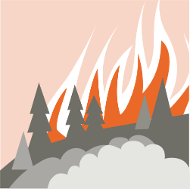
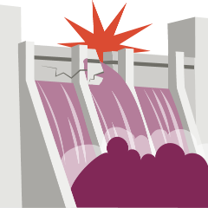
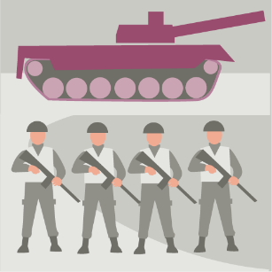
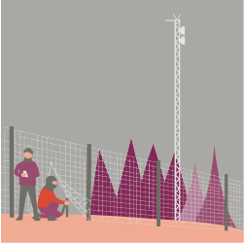
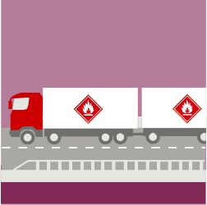
EXEMPEL SAMHÄLLSSTÖRNINGAR
Civil beredskap - krisberedskap och civilt försvar
Social oro
Skogsbrand
Dammbrott
Höjd beredskap
Pandemi
Sabotage
IT-attack
CBRNE-händelse
Farliga ämnen
Notes:
Det inträffar saker dagligen som hotar och skadar det som ska skyddas i samhället. I de gemensamma grunderna kallas det samhällsstörningar. Det kan vara allt från en mindre olycka, ett dammbrott, en skogsbrand eller ett dataintrång. Det kan till och med vara krigsfara eller krig. Det är ofta oväntat men det kan vara förväntat (ett oväder) eller till och med planerat (ett statsbesök, ett prinsessbröllop). Samhällsstörningar är alltså ett gemensamt uttryck för olyckor, kriser, krig och annat som har med samhällsskydd och beredskap att göra.
Normalt klarar vi av samhällsstörningar i samhället med en eller ett par aktörer inblandade, men det kan ibland krävas många fler. Erfarenheter från större övningar och verkliga händelser visar att samhället – aktörer – ofta brister i att hantera händelser tillsammans.
Att använda termen samhällsstörningar är ett sätt att öppna upp för att förstå en händelse ur flera perspektiv. Att använda termerna olycka, kris, krig riskerar att utgå mycket från lagstiftning och myndighetsuppdrag. Vi vill använda ordet samhällsstörningar för att det kan leda till att fler känner sig berörda av att hantera en, eller flera samtidiga, händelser. Säger man att det inträffat en ”olycka” kanske det främst är polisen, räddningstjänsten och akutsjukvården som känner sig berörda. Men säger man samhällsstörningar, då tror vi att det blir lättare för fler att snabbt komma på tå och tänka ”Hur kan denna samhällsstörning beröra mig och vår verksamhet?”, ”Vilka fler i kommunen, eller länet kan bli berörda?” Kanske det är en olycka som kräver expertis eller agerande från en nationell myndighet? Då ska man hellre prata om samhällsstörningar än om en olycka.
Källa: Gemensamma grunder för samverkan och ledning vid samhällsstörningar (MSB 777, 2108)

Slide 6
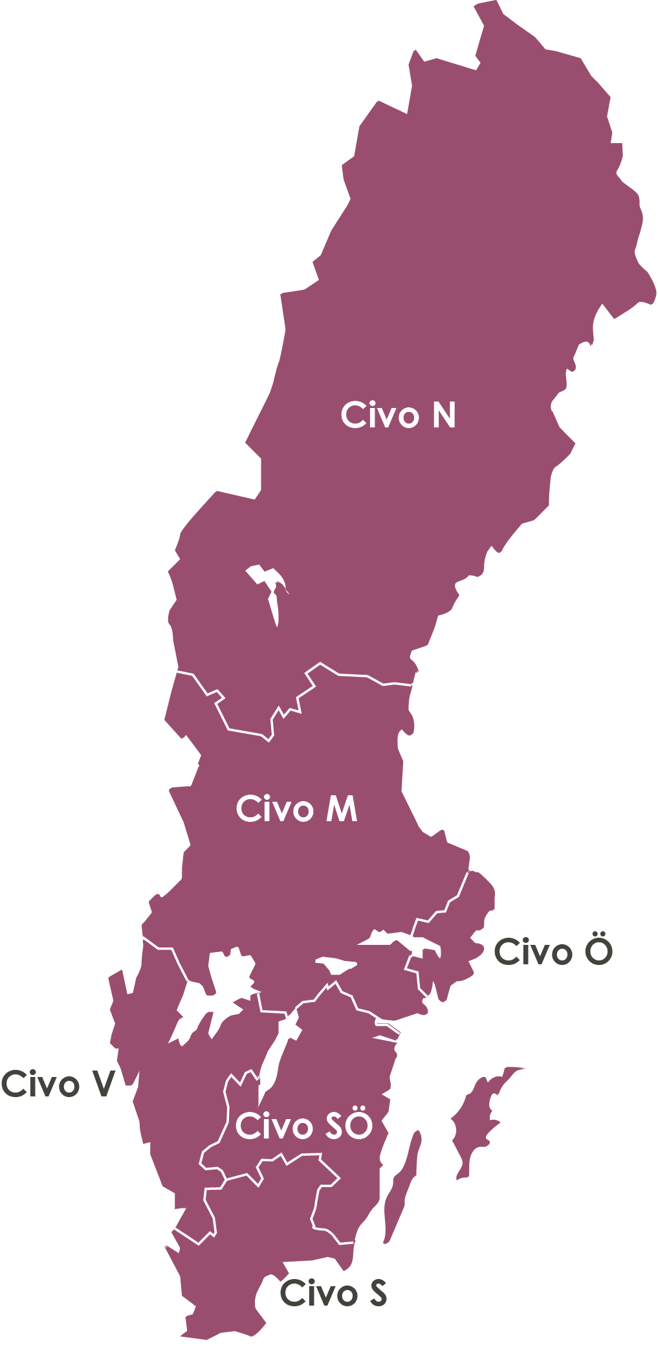
INDELNING I CIVILOMRÅDEN
NORRA CIVILOMRÅDET
Västernorrlands, Jämtlands, Västerbottens och Norrbottens län
ANSVARIG LÄNSSTYRELSE
Länsstyrelsen i Norrbottens län
MELLERSTA CIVILOMRÅDET
Uppsala, Södermanlands, Västmanlands, Värmlands, Örebro, Dalarnas och Gävleborgs län
ANSVARIG LÄNSSTYRELSE
Länsstyrelsen i Örebro län
VÄSTRA CIVILOMRÅDET
Hallands och Västra Götalands län
ANSVARIG LÄNSSTYRELSE
Länsstyrelsen i Västra Götalands län
ÖSTRA CIVILOMRÅDET
Stockholms och Gotlands län
ANSVARIG LÄNSSTYRELSE
Länsstyrelsen i Stockholms län
SYDÖSTRA CIVILOMRÅDET
Jönköpings, Kalmar och Östergötlands län
ANSVARIG LÄNSSTYRELSE
Länsstyrelsen i Östergötlands län
SÖDRA CIVILOMRÅDET
Kronoberg, Blekinge och Skåne län
ANSVARIG LÄNSSTYRELSE
Länsstyrelsen i Skåne län

Slide 7
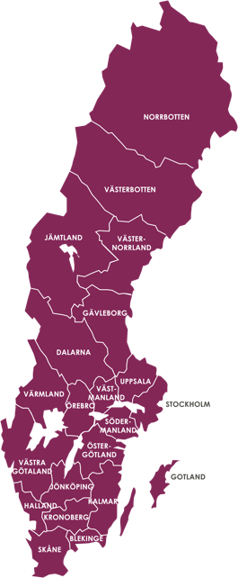
REGIONAL NIVÅ
21 länsstyrelser/ 21 regioner

Slide 8
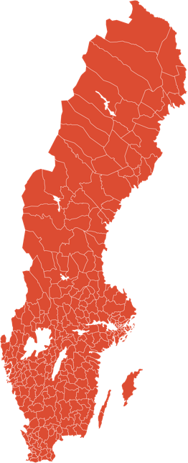
LOKAL NIVÅ
290 kommuner

Slide 9
NYA CENTRALA DEFINITIONER
Fredstida krissituationer är
situationer som
avviker från det normala,
drabbar många människor, stora delar av samhället eller hotar grundläggande värden,
innebär en allvarlig störning eller en överhängande risk för en allvarlig störning av viktiga samhällsfunktioner,
kräver samordnade och skyndsamma åtgärder från flera aktörer.
Samhällsviktig verksamhet är
verksamhet, tjänst eller infrastruktur som upprätthåller eller säkerställer samhällsfunktioner som är nödvändiga för samhällets grundläggande behov, värden eller säkerhet.
Källa: Förordningen (2022:524) om statliga myndigheters beredskap

Slide 10
PRINCIPER OCH REGLER
Notes:
Vem eller vilka som ska hantera en samhällsstörning beror på vad som hänt, hur omfattande händelsen är och var den har inträffat.
Alla verksamheter och organisationer som berörs av en samhällsstörning arbetar och bidrar utifrån sitt specifika ansvarsområde för att minimera konsekvenserna av händelsen. I ansvaret ingår att samverka med andra aktörer som kan bidra till hanteringen av störningen. För att lyckas med det krävs förberedelser, utbildning och övning.
Tre principer styr krishanteringen och de gäller både för kriser i fredstid och i krig. Principerna är ansvarsprincipen, närhetsprincipen och likhetsprincipen. Principerna kompletteras av det geografiska områdesansvaret för kommuner, länsstyrelser och regering.
Dessutom har visa statliga myndigheter ett utpekat ansvar.

Slide 11
TRE VIKTIGA PRINCIPER
Civil beredskap – krisberedskap och civilt försvar
Ansvar
att den som har ett ansvar i normala situationer har motsvarande ansvar inför och under olyckor och kriser.
Närhet
att samhällsstörningar ska hanteras där de inträffar och av de som är närmast berörda och ansvariga.
Likhet
att aktörer inte ska göra större förändringar i organisationen än vad situationen kräver. Verksamheten under samhällsstörningar ska fungera som vid normala förhållanden, så långt det är möjligt.
Notes:
Svensk krishantering bygger på tre principer – ansvarsprincipen, likhetsprincipen och närhetsprincipen (se text i bilden)
Principerna är inte definierade i en lag utan ska förstås som en bakgrund till dagens regelverk och aktörernas uppdrag och mandat.

Slide 12
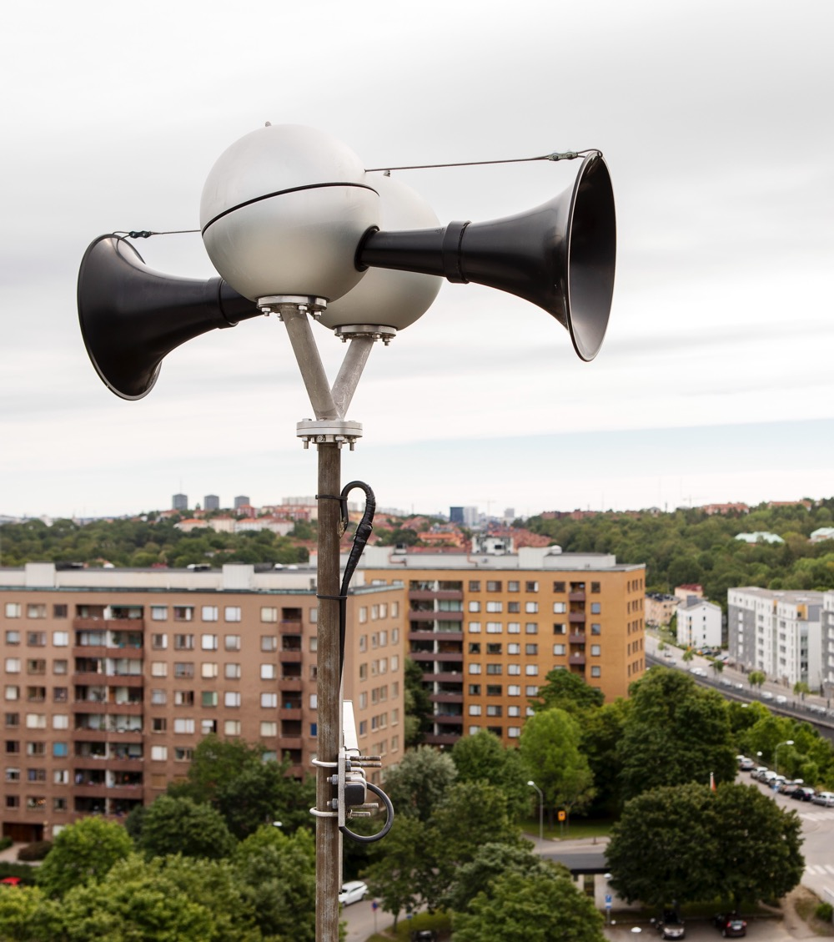
Höjd beredskap
Civil beredskap
För att stärka landets försvarsförmåga kan beredskapen höjas. Det finns två nivåer:
Skärpt beredskap eller
Högsta beredskap
Det är regeringen som beslutar om höjd beredskap
Foto: Thomas Henrikson
Notes:
Höjd beredskap
För att stärka Sveriges möjligheter att försvara sig kan regeringen besluta om höjd beredskap. De fredstida lagarna
gäller, men vid höjd beredskap kan även andra lagar användas. Staten kan exempelvis ta över privat egendom
som är särskilt viktig för totalförsvaret. Vid höjd beredskap ska hela samhället kraftsamla för att möta en angripare och för att se till att det viktigaste fungerar. (Källa för denna textsnutt: Broschyren om krisen eller kriget kommer)
Höjd beredskap är en samlingsterm för de två nivåerna skärpt beredskap eller högsta beredskap. Om Sverige befinner sig i krig råder med automatik högsta beredskap.
Beslut om skärpt eller högsta beredskap fattas av regeringen. Beslutet ska tillkännages på samma sätt som ordinarie lagstiftning. Beslutet ska också meddelas i radio och TV.
Regeringens beslut om höjd beredskap får avse en viss del av landet eller en viss verksamhet (vid beredskapslarm gäller beslutet hela landet).
Skärpt beredskap
Vid skärpt beredskap ska kommuner och regioner vidta de särskilda åtgärder som behövs för att fullgöra sina uppgifter i totalförsvaret.
Beredskapsansvariga myndigheter ska i första hand inrikta sin verksamhet på uppgifter som har betydelse för totalförsvaret.
Myndigheternas fredstida verksamhet ska om möjligt upprätthållas i normal omfattning.
Regeringen kan vid skärpt beredskap besluta om tillämpning av vissa fullmaktsbestämmelser. Regeringen ska också hållas informerad om händelseutvecklingen, tillståndet och förväntad utveckling samt vidtagna och planerade åtgärder.
Högsta beredskap
Vid högsta beredskap ska myndigheter, kommuner och regioner övergå till krigsorganisation. När beredskapen höjts, ska Försvarsmakten krigsorganiseras i den omfattning som regeringen bestämmer.
Enskilda organisationer och företag som enligt överenskommelse eller på annan grund är skyldiga att fortsätta sin verksamhet i krig ska vidta de åtgärder som är nödvändiga för att fullgöra sina skyldigheter.
Beredskapslarm
Om det råder högsta beredskap i hela landet, kan regeringen besluta att detta ska tillkännages även genom beredskapslarm. Beredskapslarm ges på anläggningar för utomhusalarmering genom trettio sekunder långa signaler med femton sekunders uppehåll mellan signalerna under sammanlagt fem minuter.
Beredskapslarm innebär order till den som är krigsplacerad inom totalförsvaret eller på annan grund att omedelbart inställa sig till tjänstgöring enligt krigsplaceringsorder eller motsvarande handling. Vid beredskapslarm ska hela Försvarsmakten krigsorganiseras.
Det finns ytterligare regler och åtgärder som automatiskt tillämpas vid beredskapslarm (se förordningen (2015:1053) om totalförsvar och höjd beredskap)

Slide 13
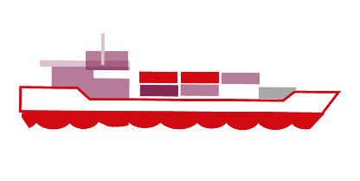
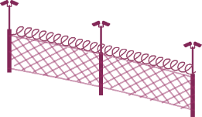
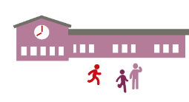
EXEMPEL PÅ VIKTIGA SAMHÄLLSFUNKTIONER
Civil beredskap – krisberedskap och civilt försvar
Fjärrvärme och
fjärrkyla
Hälso- och sjukvård
Sjötransporter
Infrastruktur för elektroniska
kommunikationer
Styrning, ledning och
förvaltning
Brottsbekämpning och
upprätthålla allmän ordning
Avfallshantering
Betalningsförmedling
Övrig industri
Räddningsinsatser
Utbildning för barn och unga
Personalförsörja samhällsviktig verksamhet
Utbetalningar av
ersättningar
Livsmedelsdistribution
Notes:
På bilden ser ni olika viktiga samhällsfunktioner som täcker in flertalet områden så som, energi, transport, hälso- och sjukvård, handel och industri osv. Dessa viktiga samhällsfunktioner är nödvändiga för samhällets grundläggande behov, värden eller säkerhet och upprätthålls eller säkerställs av samhällsviktiga verksamheter.
Publikationen Identifiering av samhällsviktig verksamhet: lista med viktiga samhällsfunktioner (MSB1808 – oktober 2021) innehåller en fullständig lista på viktiga samhällsfunktioner.
Källa: www.msb.se/samhällsviktigverksamhet

Slide 14
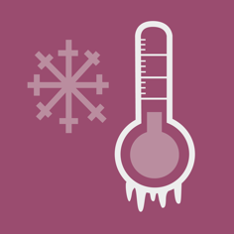
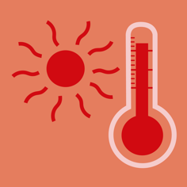
RISK- OCH SÅRBARHETSANALYSER
Civil beredskap – krisberedskap och civilt försvar
Stormar
Låga temperaturer
Meteoriter och asteroider
Oljeutsläpp och föroreningsolyckor till sjöss
Olyckor vid evenemang och folksamlingar
Vattenbrist och torka
Värmebölja
Ras och skred
Notes:
En risk- och sårbarhetsanalys är ett första steg i en kedja för att reducera risker, minska sårbarheter och förbättra vår förmåga att förebygga, motstå och hantera kriser och extraordinära händelser.
Samtliga statliga myndigheter, kommuner och regioner ska enligt lagar och förordningar göra en risk- och sårbarhetsanalys (RSA).
Vissa myndigheter och samtliga kommuner och regioner ska rapportera sina RSA:er enligt MSB:s föreskrifter.
Flera användningsområden
Att göra en RSA bidrar till
beslutsunderlag för beslutsfattare och verksamhetsansvariga,
underlag för kommunikation om samhällets risker till allmänheten och anställda,
underlag för samhällsplanering.
De bidrar även till samlade regionala lägesbilder och en nationell bild av samhällets förmåga i den årliga Nationella risk- och förmågebedömningen (NRFB).
Den ligger i sin tur ligger bland annat till grund för den strategiska inriktningen på krisberedskap och civilt försvar, hur medel i anslag 2:4 Krisberedskap ska användas samt inriktning för övning och utbildning.
PÅ MSB:s webbpalts finns en riskkatalog som stöd till kommuner och andra aktörer i att identifiera risker och sårbarheter.
KÄLLA: https://www.msb.se/rsa
KÄLLA: https://www.msb.se/handbokikommunalkrisberedskap

Slide 15
TACK!
http://www.msb.se/

